Slide 1











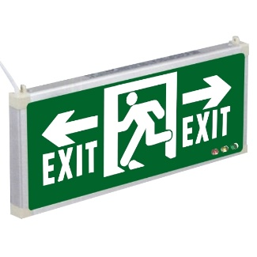
Bài 3:
Quy định an toàn trong phòng thực hành. Giới thiệu một số dụng cụ đo – Sử dụng kính lúp và kính hiển vi quang học
II. Ký hiệu cảnh báo trong phòng thực hành
Các em hãy cho biết ý nghĩa của các biển báo bên trong phòng thí nghiệm
Biển báo | Ý nghĩa
a
b
c
d
e
f
g
h
i
j
k
l
a
b
c
d
e
f
g
h
i
j
k
l

Slide 2
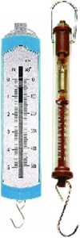
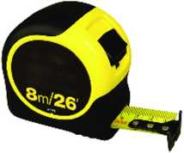
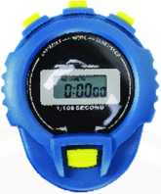



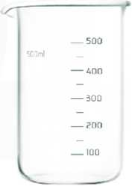
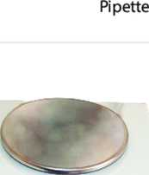
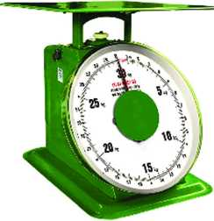
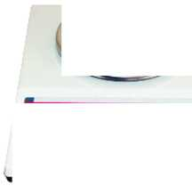
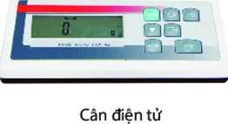
Bài 3:
Quy định an toàn trong phòng thực hành. Giới thiệu một số dụng cụ đo – Sử dụng kính lúp và kính hiển vi quang học
III. Giới thiệu một số dụng cụ đo
Dụng cụ | Công dụng
Thước cuộn
Đồng hồ bấm giờ
Lực kế
Nhiệt kế
Pipette
Bình chia độ
Cốc chia độ
Cân đồng hồ
Cân điện tử
Thước cuộn
Đồng hồ bấm giây
Lực kế
Nhiệt kế
Pipette
Bình chia độ
(ống đong)
Cốc chia độ
Cân đồng hồ
Cân điện tử

Slide 3
Bài 3:
Quy định an toàn trong phòng thực hành. Giới thiệu một số dụng cụ đo – Sử dụng kính lúp và kính hiển vi quang học
III. Giới thiệu một số dụng cụ đo
Hoàn thiện quy trình đo bằng cách điền số thứ tự các bước theo mẫu bảng sau cho phù hợp:
Quy trình đo | Nội dung
Bước ….? | Chọn dụng cụ đo phù hợp
Bước ….? | Ước lượng đại lượng cần đo
Bước ….? | Đọc và ghi kết quả mỗi lần đo
Bước ….? | Hiệu chỉnh dụng cụ đo về vạch số 0
Bước ….? | Thực hiện phép đo

Slide 4

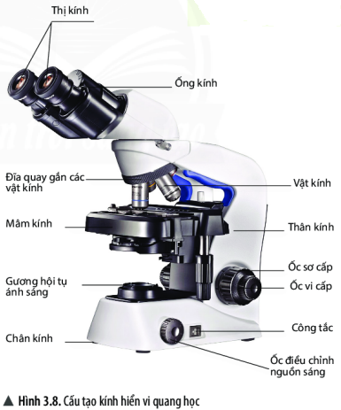
Bài 3:
Quy định an toàn trong phòng thực hành. Giới thiệu một số dụng cụ đo – Sử dụng kính lúp và kính hiển vi quang học
IV. Kính lúp và kính hiển vi quang học
Em hãy quan sát, tìm hiểu và trả lời các câu hỏi sau:
Câu 1: Nêu tên của các dụng cụ có trong hình bên.
Câu 2: Cho biết công dụng của các dụng cụ.
Câu 3: Nêu sự khác nhau giữa 2 dụng cụ.

Slide 5
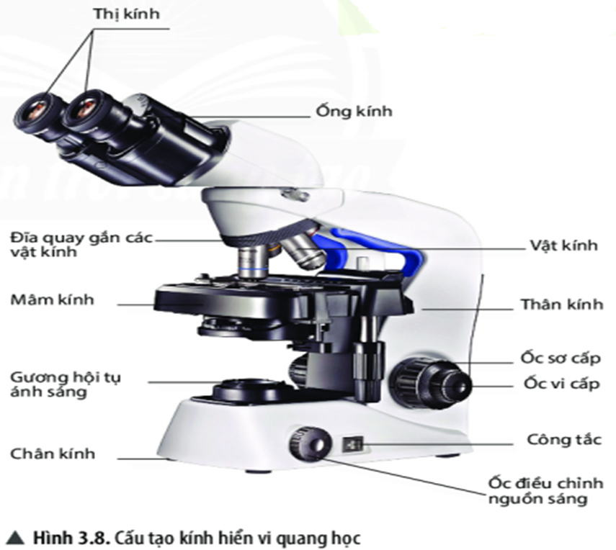
Bài 3:
Quy định an toàn trong phòng thực hành. Giới thiệu một số dụng cụ đo – Sử dụng kính lúp và kính hiển vi quang học
IV. Kính lúp và kính hiển vi quang học
- Nêu các bộ phận của dụng cụ bên vào 4 hệ thống chính:
+ Hệ thống giá đỡ: ……......................
.............................................................
+ Hệ thống phóng đại : ……................
.............................................................
+ Hệ thống chiếu sáng : ……..............
.............................................................
+ Hệ thống điều chỉnh : ……...............
.............................................................

Slide 6


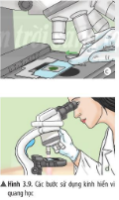
Bài 3:
Quy định an toàn trong phòng thực hành. Giới thiệu một số dụng cụ đo – Sử dụng kính lúp và kính hiển vi quang học
IV. Kính lúp và kính hiển vi quang học
https://www.youtube.com/watch?v=drO0ebEAcRk
Các Bước thực hiện:
Bước 1: Vào đường dẫn bên trên. Xem video trình bày cách sử dụng kính hiển vi quang học.
Bước 2: Quan sát hình bên và đưa ra các bước cơ bản khi sử dụng kính hiển vi quang học.
Bước 3: Đưa ra những vấn đề cần chú ý khi sử dụng kính hiển vi quang học.

Slide 7


















CHỦ ĐỀ: CÁC PHÉP ĐO
BÀI 4: ĐO ĐỘ DÀI

Slide 8
1. ĐƠN VỊ VÀ DỤNG CỤ ĐO CHIỀU DÀI………
PHIẾU HỌC TẬP SỐ 1:
1. Hãy kể tên những đơn vị đo chiều dài mà em biết?
2. Đổi đơn vị:
a. 1,25m = ..... dm b. 0,1dm = .... mm
c. ...... mm = 0,1m d. ......cm = 0,5dm

Slide 9
1. ĐƠN VỊ VÀ DỤNG CỤ ĐO CHIỀU DÀI………
PHIẾU HỌC TẬP SỐ 2:
1. Kể tên những loại thước đo chiều dài mà em biết. Tại sao người ta lại sản xuất ra nhiều loại thước khác nhau như vậy?
2. Để đo chiều dài một vật, người ta có thể dùng ………………… Trên một số loại thước thông thường có ghi GHĐ và ĐCNN.
- GHĐ của thước là ……………………………………..ghi trên trước
- ĐCNN của thước là ……..…………………..chia liên tiếp trên thước

Slide 10
Hãy cho biết cách đo chiều dài trong trường hợp nào nhanh và cho kết quả chính xác hơn? Tại sao?
Hình 4.3 | Nhanh | Chậm | Giải thích

Slide 11
Hãy cho biết cách đặt thước, đặt mắt khi đo chiều dài bút chì như thế nào là đúng?
Hình 4.4 – 4.5 – 4.6 | Đúng | Sai | Giải thích

Slide 12
EM HÃY NÊU CÁC BƯỚC ĐO CHIỀU DÀI

Slide 13

3. LUYỆN TẬP
Câu 1: Hãy cho biết GHĐ và ĐCNN của thước ở hình a và b trên

